Slide 1
Муниципальное бюджетное дошкольное образовательное учреждение комбинированного вида «Детский сад №32 «Родничок».
Тема самообразования:
«Радужная гусеничка».
Воспитатель: Сидорова Вера Иосифовна
Инта 2022 г.

Slide 2
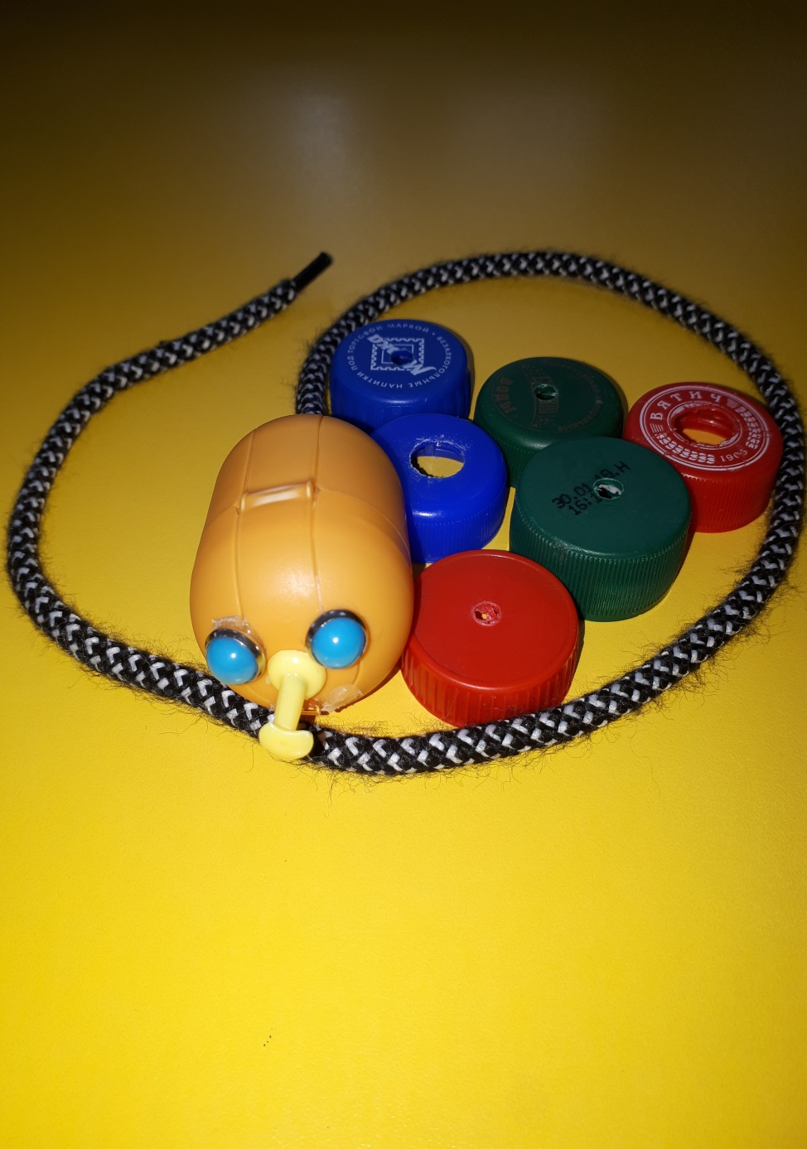
Пожалуй нет на свете такого человека, кто не любил бы играть, а особенно среди детей. У каждого есть любимые занятия, которые могут увлекать часами. Игра помогает сделать каждый учебный материал увлекательным, вызывает у воспитанников глубокое удовлетворение, создаёт радостное рабочее настроение, облегчает процесс усвоения знаний.
«Радужная гусеничка» это игра по обучению детей навыка звукового анализа с использования различных анализаторов: слухового, зрительного, речедвигательного, что позволяет наиболее эффективно проводить звуковой анализ слова.

Slide 3
«Использование звукового анализа слов в подготовке к обучению грамоте детей старшего дошкольного возраста».
Цель: Обучение детей старшего дошкольного возраста методикой навыка звукового анализа.
Задачи:
Развитие слухового восприятия, речевого слуха, фонематического восприятия.
Обучение умению определять место звука в слове, подбирать слова с заданным звуком.
Учить навыку звукового анализа.
Закрепление знаний о звуках речи, их характеристиках (гласный, согласный: твёрдый - мягкий).
Обучение составлению «радужной гусенички», отражающих количество, последовательность и характеристику звуков в слове.

Slide 4
Актуальность.
Нас окружает мир, полный разных удивительных звуков. Всё, что мы слышим, и всё, что мы произносим, - это звуки. Очень важно, что бы ребёнок ориентировался в звуковом строе речи. Это необходимо для: обучения чтению, грамотному письму в школе, изучения родного языка. Однако стандартные игры очень быстро становятся детям скучными и неинтересными. Ребёнку очень трудно удержать внимание, многократное повторение одного и того же речевого материала понижает интерес ребёнка, что значительно снижает усвоение материала.
Я хочу остановить ваше внимание на простом материале, который есть в каждом доме, в каждой семье. Это пластиковые крышки. Прекрасный безопасный материал, с которым можно играть бесконечно.
Крышечки можно собирать большие маленькие и разноцветные. Красные будут обозначать гласный звук, синие согласный твёрдый, а зелёные согласный мягкий звук.
Я хочу вам предложить игру «Радужная гусеничка» в такую игру можно играть с детьми не только в детском саду, а также дома с мамой, папой, игра получается увлекательная, поднимает настроение, способствует развитию ребёнка.

Slide 5
Звуковая культура речи является составной частью речевой культуры.
чёткая артикуляция звуков родного языка.
правильное произношение.
правильное речевое дыхание.
умение использовать достаточную громкость голоса.
нормальный темп речи.
различные интонационные средства выразительности.
Развитие речевого слуха - способность отличать одни звуки от других, благодаря чему узнаются и понимаются отдельные слова.
Фонематический слух - тонкий систематизированный слух, обладающий способностью осуществлять операции различения и узнавания фонем, составляющих звуковую оболочку слова.
Фонематическое восприятие - умение определять последовательность и количество звуков в слове.
Звуковой анализ слова это: последовательное выделение отдельных звуков в слове.
определение порядка звуков в слове.
различение звуков по их качественным характеристикам (гласный-согласный, твёрдый – мягкий)

Slide 6
Планирование
работы по
самообразованию.
Теоретическое
изучение проблемы.
Этапы работы по самообразованию
Практическая
деятельность
Подведение
итогов
самообразования

Slide 7
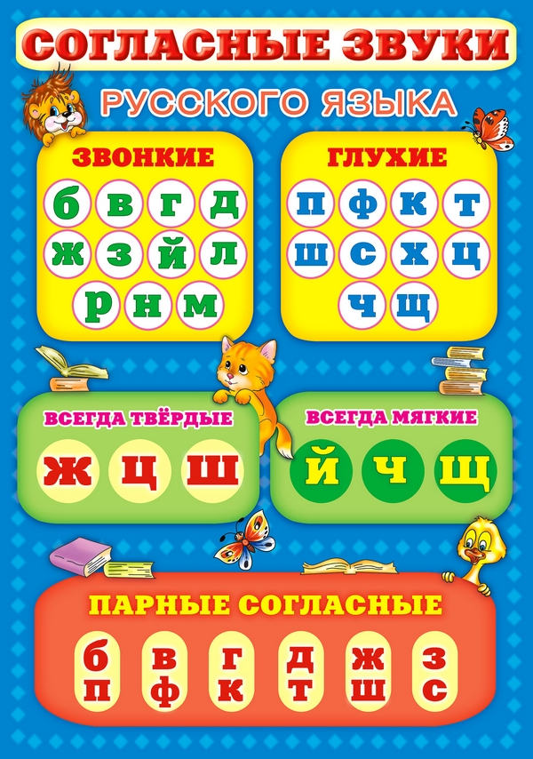
Прежде чем начать анализировать слово, важно знать, какими особенностями обладают все фонетические звуки (гласные/согласные). Гласные бывают ударные и безударные. Это мы изучаем в течении всего периода обучения грамоте. И обозначаются красным кругом (крышечкой). Согласные бывают твердые, мягкие, звонкие, глухие. Эта таблица может висеть на доске или индивидуально у каждого ребенка.

Slide 8
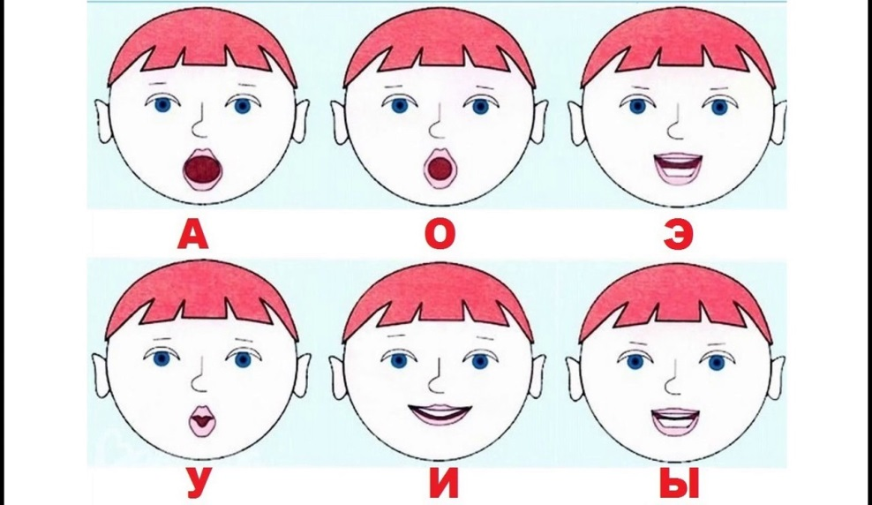
Гласные звуки- это звуки при образовании которых воздух в полости рта не встречает на своём пути преград. В образовании гласных звуков участвует только голос. А, О, У, Ы, Э, И, Ы, Е, Ё.

Slide 9
Согласные звуки- звуки речи, состоящие из голоса и шума или только шума, которые образуются в полости рта, где струя воздуха встречает различные преграды: зубы, губы, нёбо Б, В,Г, Д, Ж, З, К, Л, М, Н, П, Р, С, Т, Ф, Х, Ц, Ч, Ш, Щ
Мы должны на каждом занятии доводить до сведения детей, что звуки бывают гласные и согласные. Гласные звуки можно пропеть, протянуть и обращать внимание на артикуляцию звука.

Slide 10
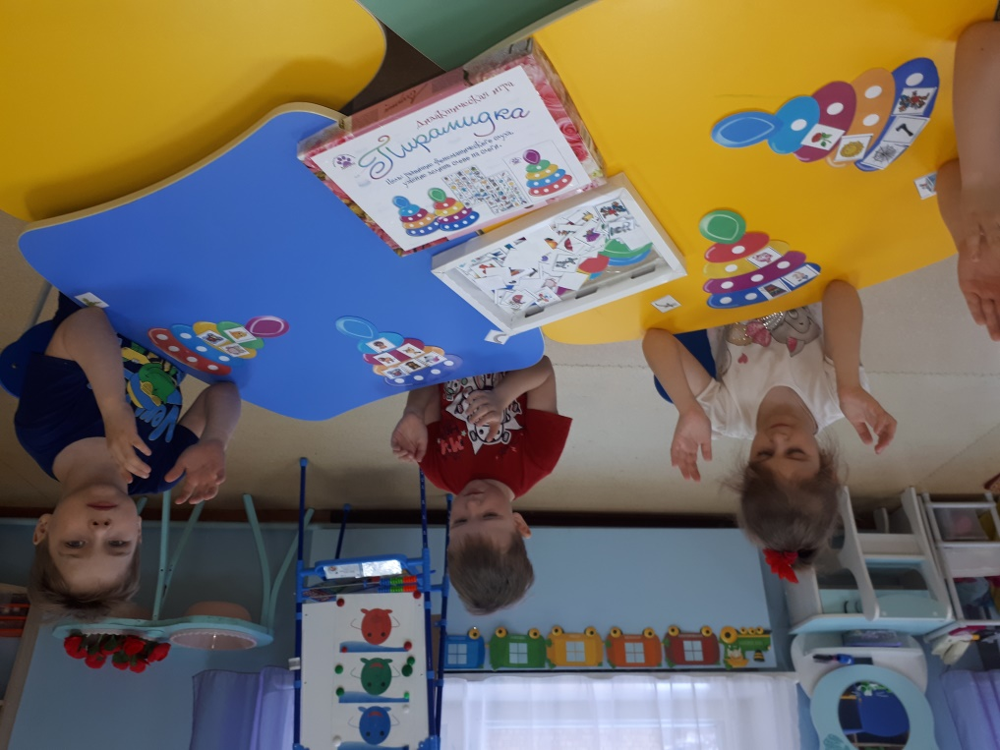
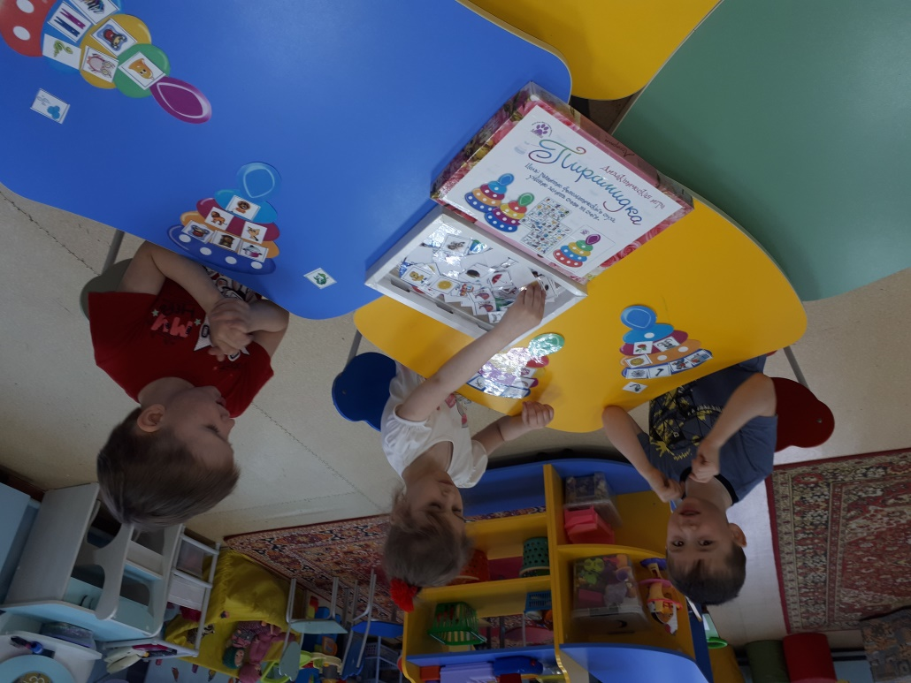
Прежде чем начать звуковой анализ слова
учим детей правильно ставить ударение в слове и делить слово на слоги.

Slide 11
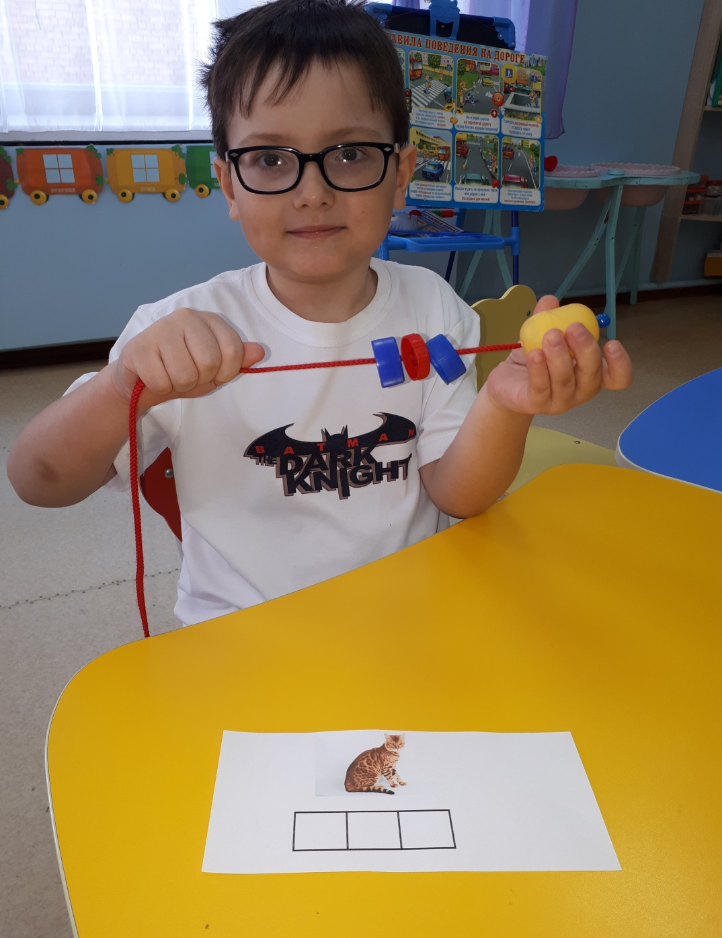
Узнавать звук в речевом потоке – на звуковом, слоговом и словесном уровне (в начале, в середине и в конце слова). Если дети затрудняются сказать позицию звука, то это можно сделать наводящими вопросами. Например, слово КОТ. Звук О в начале слова? В конце слова? Если звук О не в начале слова и не в конце слова, то где? (в середине). При этом используем схему слов. Позиция звука О и К выделяем голосом.

Slide 12
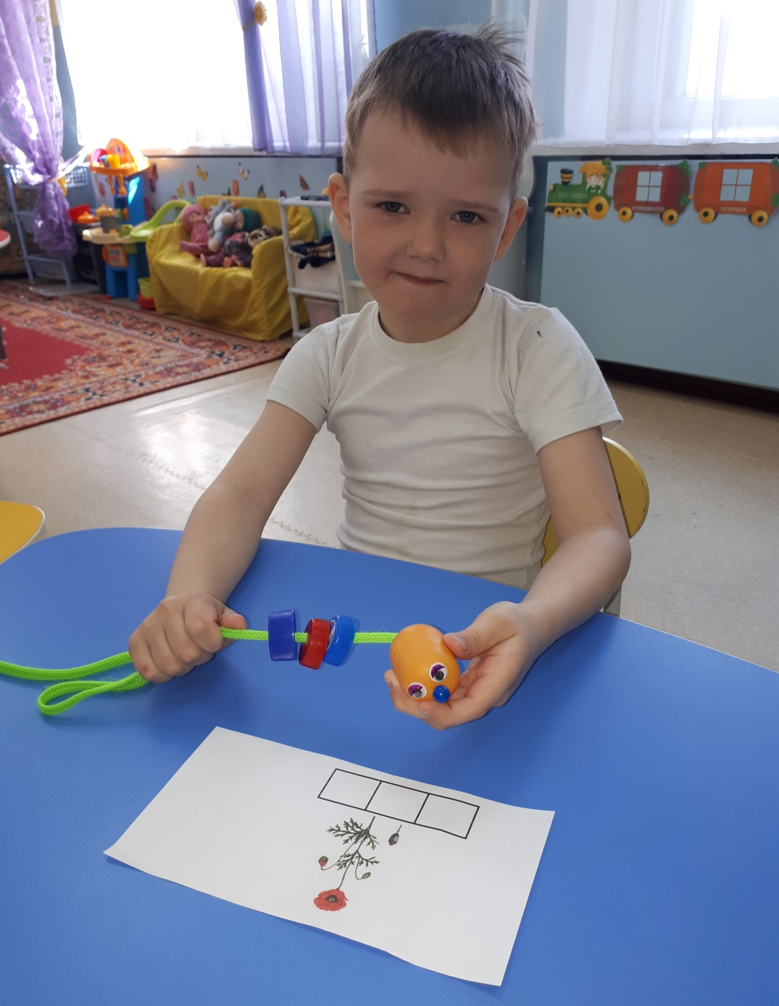
Выделяем голосом первый звук
Ммм-ак – первый звук М, он согласный, твердый, звонкий, обозначаем синей крышечкой.
Выделяем голосом второй звук
М-ааак – второй звук А, он гласный, обозначаем красной крышечкой.
Выделяем голосом третий звук
Ма-ккк – третий звук К, он согласный, глухой, твердый, обозначим синей крышечкой.
Сколько всего звуков в слове?
Назовите их по порядку.
Сколько гласных звуков? Сколько согласных звуков?

Slide 13
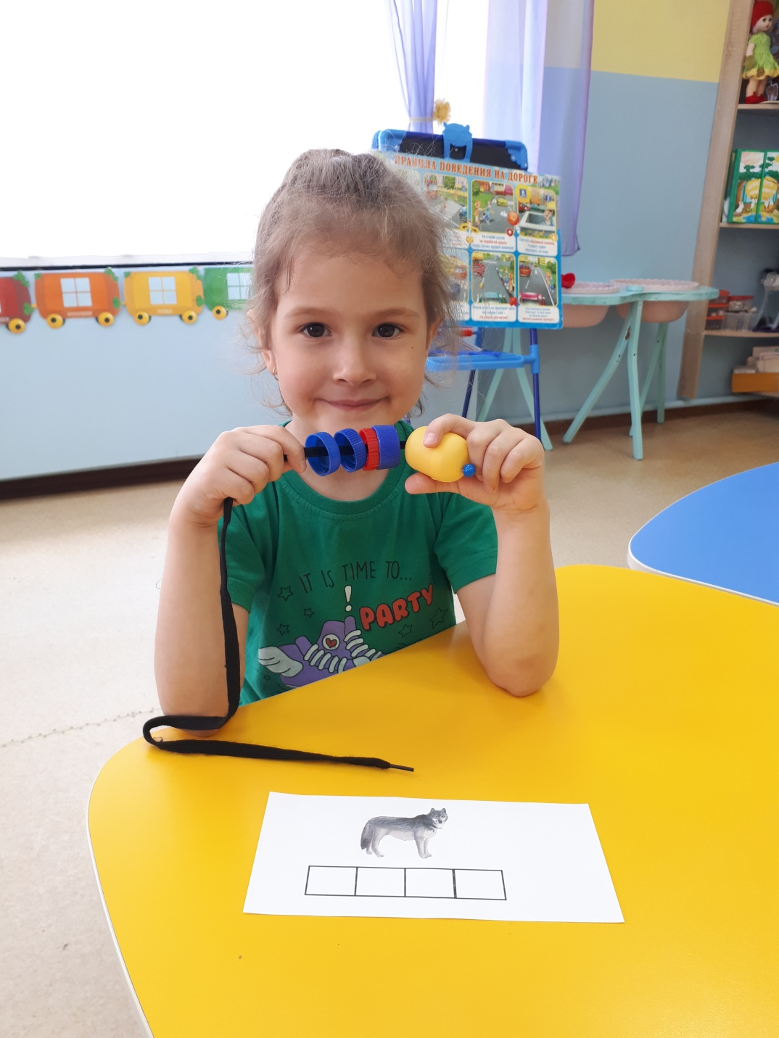
Звуковой анализ выполняется путем последовательного выделения голосом звуков в слове и их характеристики. Сделаем звуковой анализ слова: ВОЛК При чтении слогов воспитатель учит детей передвигать палец по горизонтали, слева направо.

Slide 14
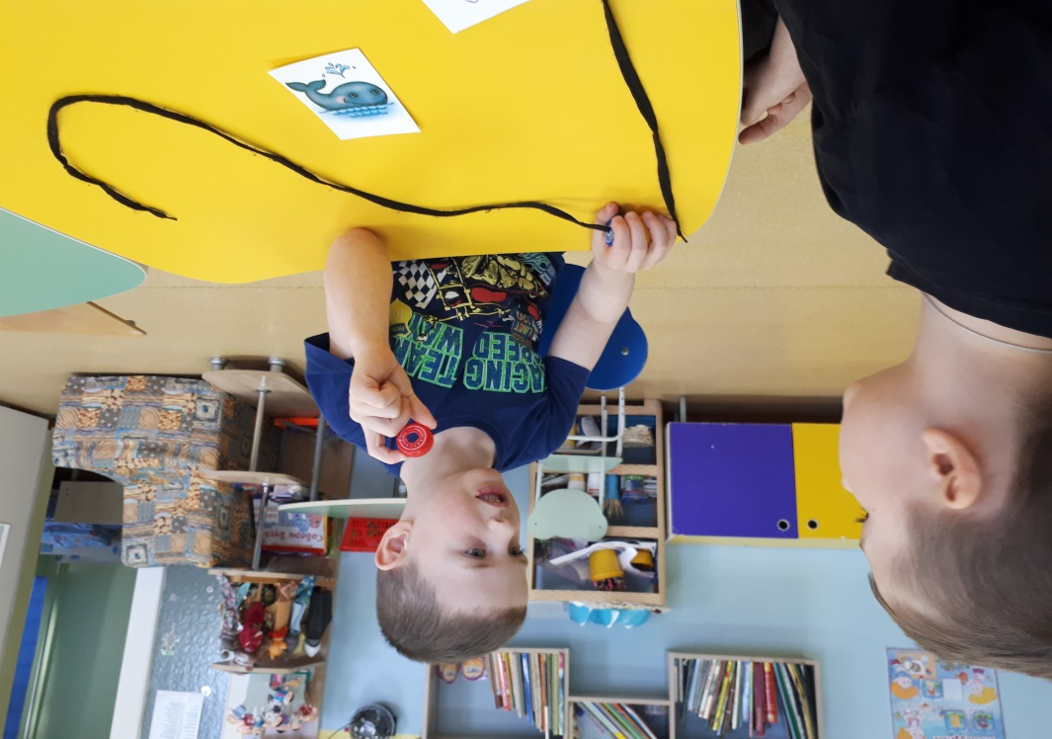
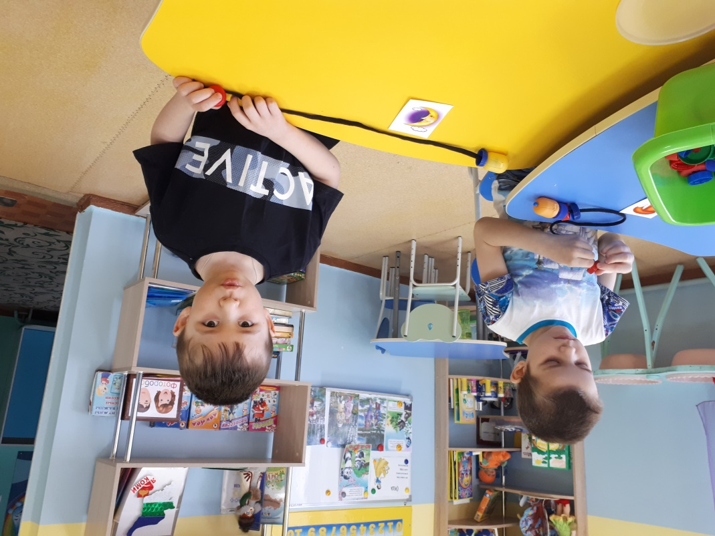
Порядок анализируемых слов следующий:
слова из двух гласных (типа ау);
слова из двух звуков (типа ус);
слова из трех звуков (типа дом, шок, );
слова из двух открытых слогов (типа мама, каша);
слова из одного слога со стечением согласных (типа слон);
слова из одного слога со стечением согласных (типа волк);
слова из двух слогов (типа сумка);
слова из трех открытых слогов (типа машина).

Slide 15
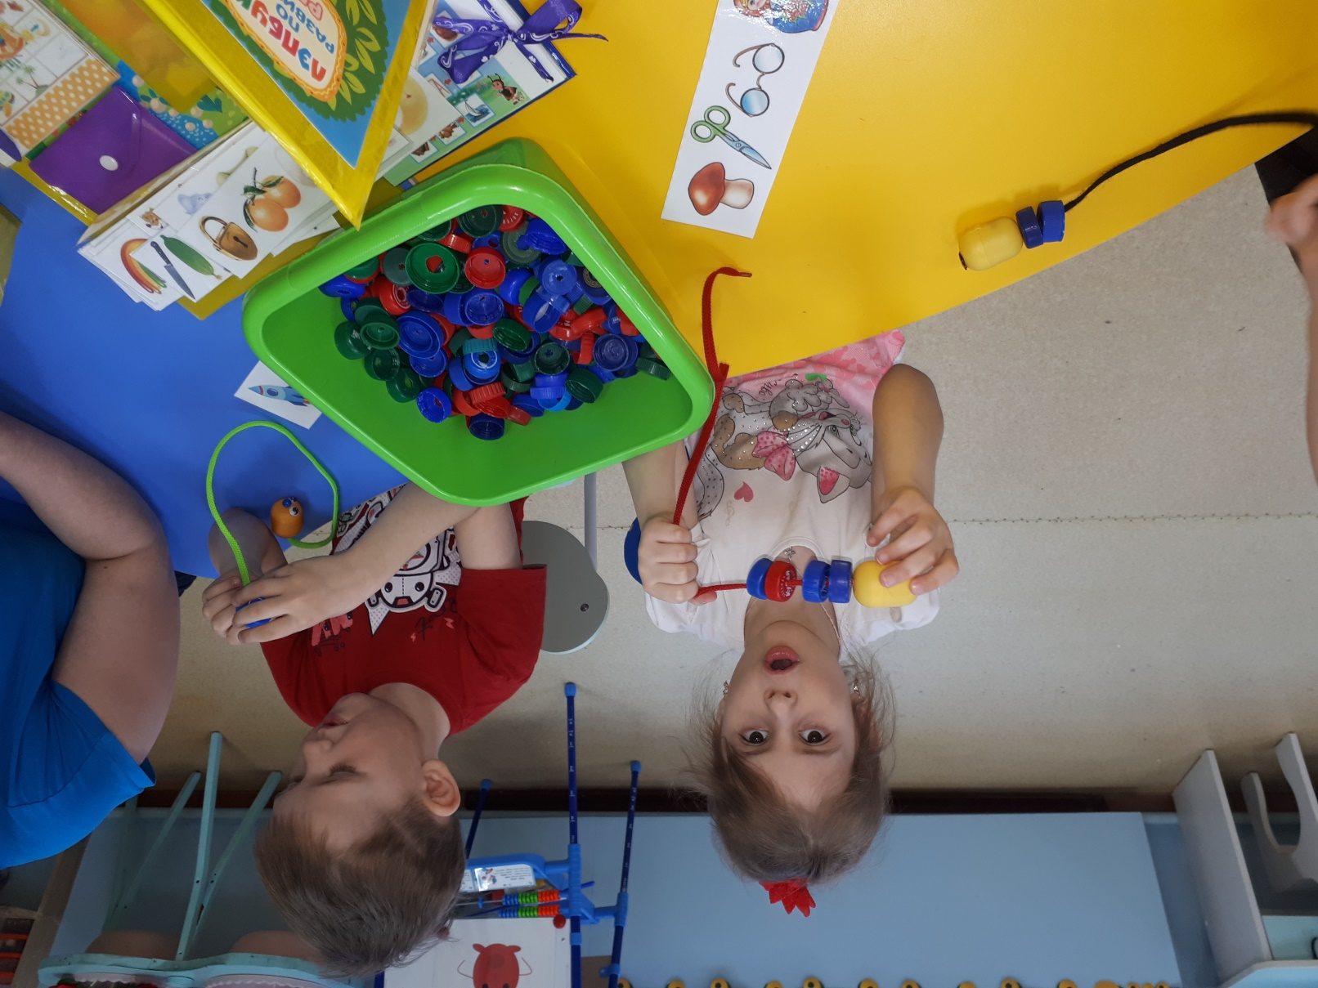
Не рекомендуется переходить к звуковому анализу сложных слов, не освоив простые слова (3-4 звука) Только усвоив материал предыдущих занятий, переходите к следующим занятиям.

Slide 16
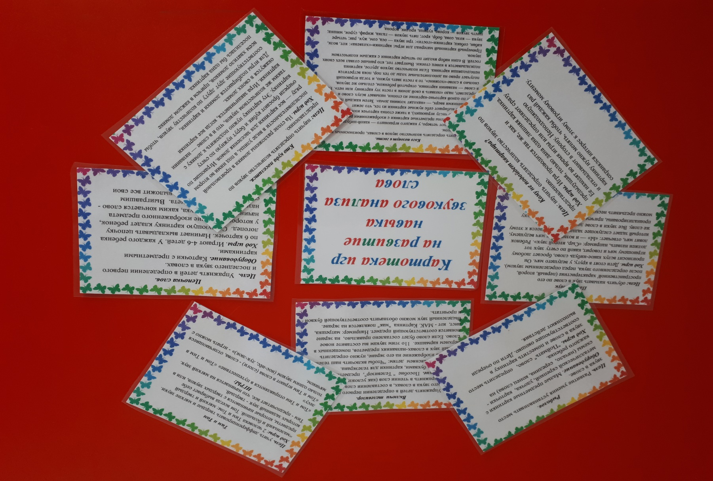
Изготовление картотеки дидактических игр по звуковой культуры речи.

Slide 17
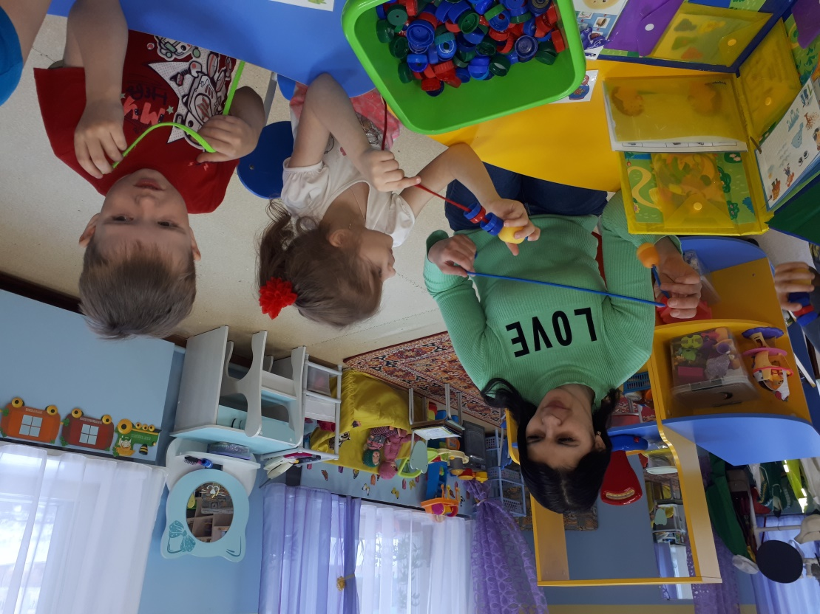
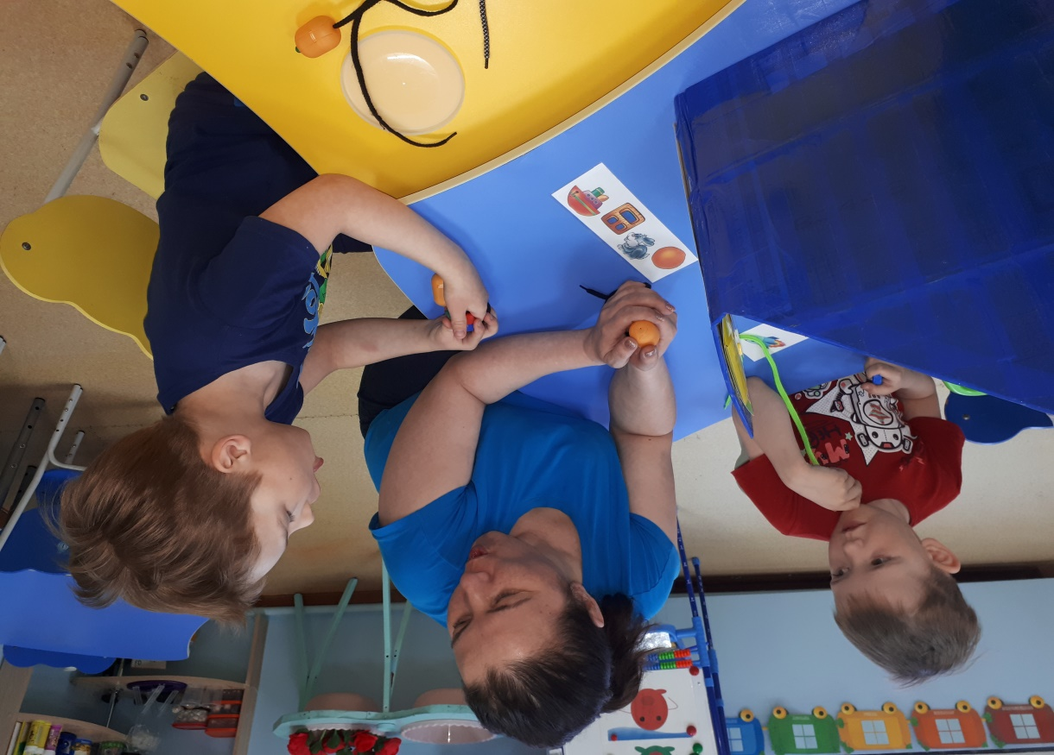
Родители активно принимали участие не только в сборе крышечек
Но с большим интересом играли вместе с детьми «Радужной гусеничкой».

Slide 18
Отчёт по теме самообразования.
В 2021-2022 учебном году мною была изучена тема «Использование звукового анализа слов в подготовке к обучению грамоте детей старшего дошкольного возраста». Возраст детей от 5 до 6 лет имеет особое значение для речевого развития ребенка.
Главная задача педагога в области развития речи детей старшего дошкольного возраста – помочь им закрепить знания о гласных, согласных звуках, закрепить умение четко артикулировать звуки. Материал отбирала в соответствии с возрастными возможностями детей. Деятельность детей была организована с учётом интеграции образовательных областей.

Slide 19
Литература:
1. Ушакова О. С. Развитие речи детей 5 – 7 лет. ООО «ТЦ –Сфера»2014г
2. Гаврина С. Е. Развитие речи. Школа дошколят. Москва Росмен 2014г.
3. Курицына Э. М. Игры на развитие речи. Говорим правильно. Росмен 2014г.
4. Кыласова Л. Е. Дидактический материал для занятий с детьми 5 – 6 лет по развитию речи. Волгоград 2015г.
5. Ельцова О. М. Основные направления и содержание работы по подготовке детей к обучению грамоте. ДЕТСТВО – ПРЕСС 2011г
6. Значение дидактических игр по обучению грамоте. Интернет ресурсы https://sarpedob.r. u/sites/default/files/nashi_avtori/042015/didakticheskie_igry_po_obucheniyu_gramote.pdf

Slide 20
СПАСИБО ЗА ВНИМАНИЕ

